Slide 1
Rytm życia na wsi
„Chłopi”

Slide 2
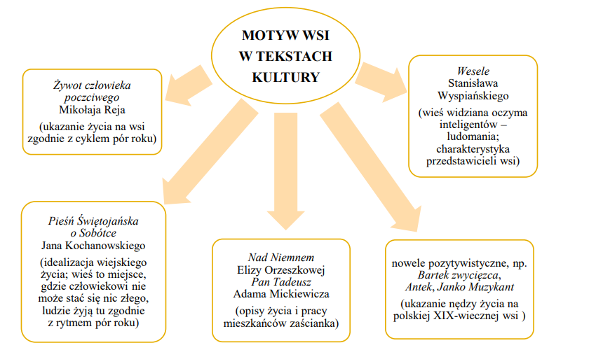
W „Chłopach”: życie na wsi nie z perspektywy ziemiaństwa, nie w sposób wyidealizowany, ale właśnie z punktu widzenia chłopów, warstwy nieuprzywilejowanej.

Slide 3
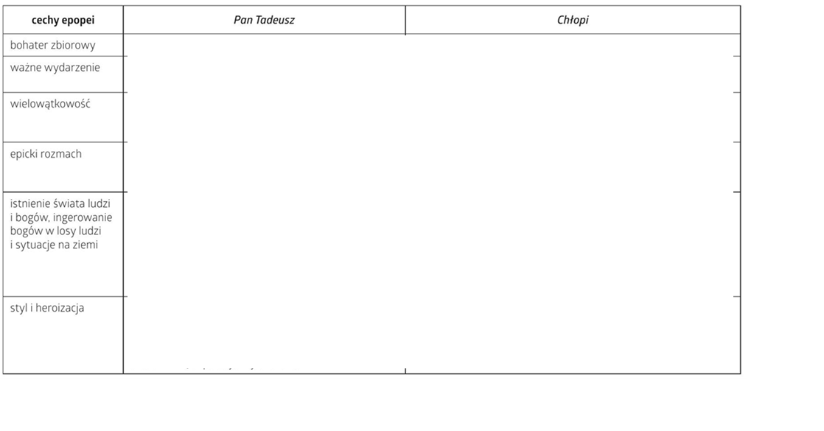
Zacznijmy od gatunku. Czy to epopeja?

Slide 4
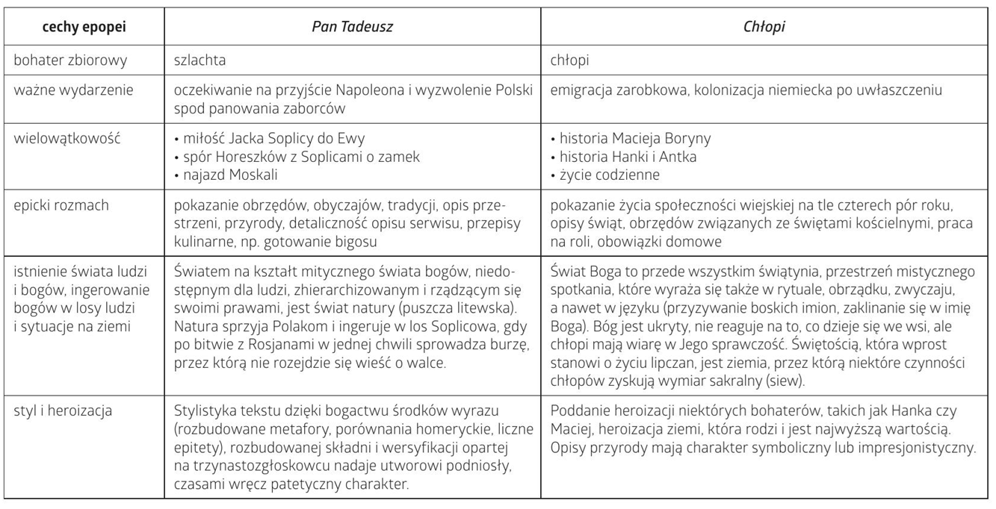
Zacznijmy od gatunku. Czy to epopeja?

Slide 5
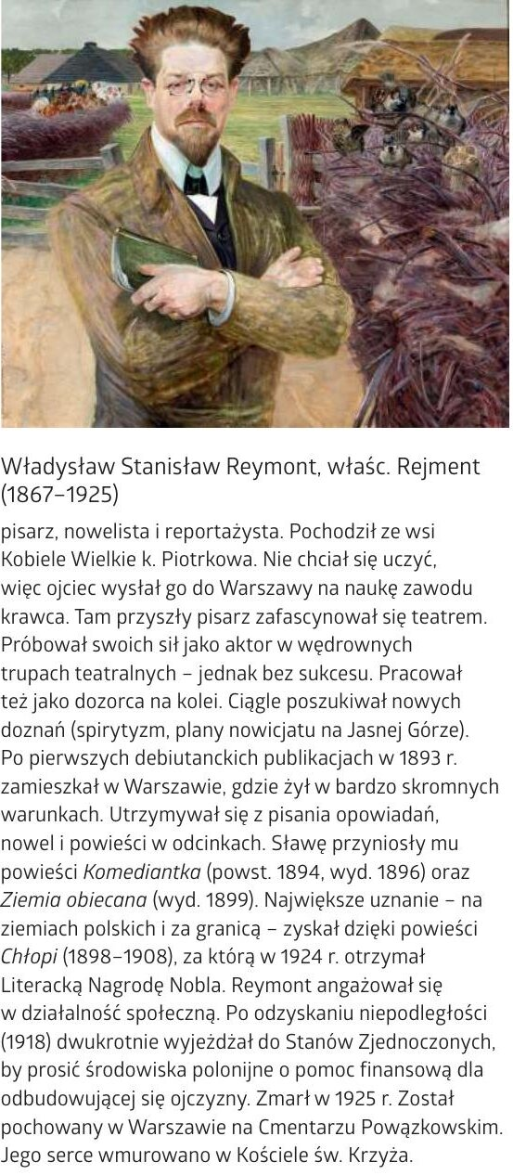
Kilka słów o Reymoncie i jego dziele (s. 244 – 247) historia poszukaj Reymont
1. Poetyka: realizm: społeczno-obyczajowy obraz polskiej wsi; naturalizm: życie na wsi, związki z naturą, instynkty, biologiczne aspekty egzystencji; obserwacja, ale też symbolizm (sceny graniczne, jak narodziny, śmierć czy sceny religijne) i impresjonizm (opisy przyrody).
2. Narracja i język („realistyczny obserwator” – narracja trzecioosobowa, dystans, niezaangażowany obserwator spoza świata przedstawionego, szczegółowe opisy, brak mowy pozornie zależnej i elementów gwarowych; „wsiowy gaduła” – język mówiony, powtórzenia, wyliczenia, zdania współrzędnie złożone, stylizacja gwarowa, język ludowy, archaizmy, świadomość przeciętnego mieszkańca wsi; „stylizator młodopolski” – opisy przyrody, impresjonizm, symbolizm
3. Kompozycja: 4 części: pory roku, podobne pod względem ilości rozdziałów i elementów, takich jak: obraz życia wiejskiego, prace polowe, obrzędy religijne, każdą kończy czyjaś śmierć; części stanowią zamkniętą całość, ale razem współtworzą studium o życiu chłopów i potwierdzają, że życie ludzkie jest podporządkowane rytmowi przyrody, kalendarzowi świąt religijnych, który narzuca czas pracy i odpoczynku. Życie społeczności z życiem natury łączy powtarzalność i cykliczność obchodzenia świąt, sprawowania obrzędów, wykonywania prac.
4. Problematyka: początek lat 80. XIX w., 11 miesięcy – od września do końca lipca w Lipcach w zaborze rosyjskim. Panorama życia wiejskiego, chłopi jako bohater zbiorowy – od najbogatszych, do najbiedniejszych. Praca, pobożność, religijność, konflikt wieś-dwór, obyczaje i moralność, zmiany w myśleniu. Polski folklor.

Slide 6
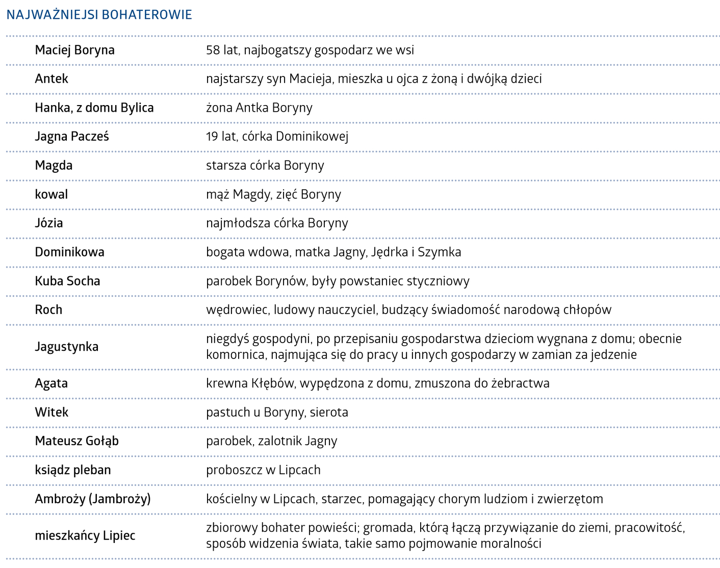
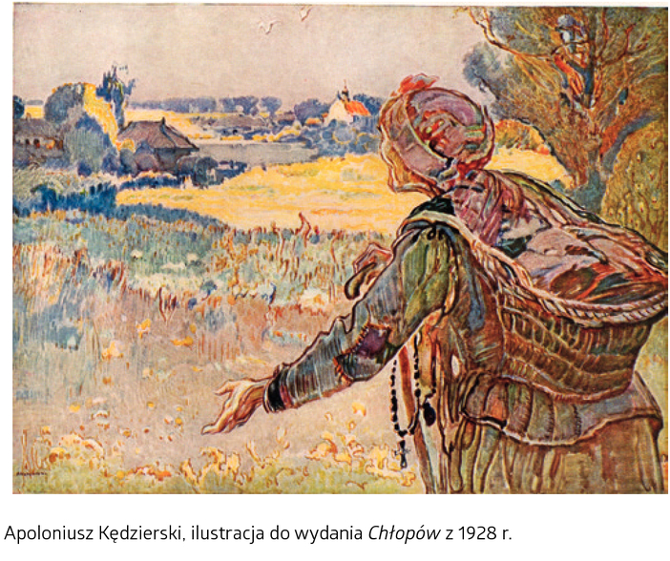

Slide 7
Rytm życia na wsi
s. 247-251.

Slide 8

1. Stosunki rodzinne, międzypokoleniowe i społeczne.
2. Narrator: obiektywny, wsiowy gaduła, młodopolski stylizator.
3. Obraz natury (czas i pora dnia, kolorystyka, synestezja i impresjonizm)
W jakie sposób rytm natury wpływa na życie bohaterów?

Slide 9
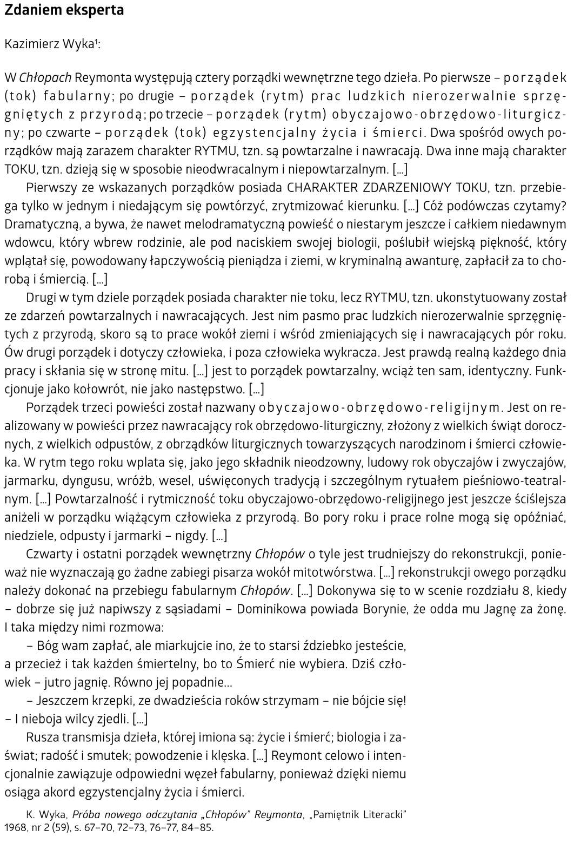
Powtarzalność, cykliczność, rytm…
Scharakteryzuj porządki czasowe w „Chłopach”. (dwie kategorie: toku i rytmu. Do porządków toku zalicza się: porządek fabularny, porządek egzystencjalny życia i śmierci; do porządków rytmu: porządek prac ludzkich nierozerwalnie sprzęgnięty z przyrodą; porządek obyczajowo-obrzędowo-liturgiczny.)

Slide 10
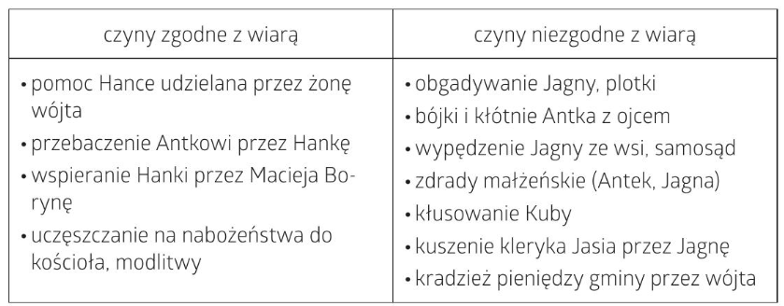
2. Dekalog w lipieckiej społeczności; s. 253-258.
Oglądamy
Na początku: „Niech będzie pochwalony Jezus Chrystus”
Na końcu: „Ostańcie się z Bogiem, ludzie kochane”
O czym świadczy taka klamra?

Slide 11
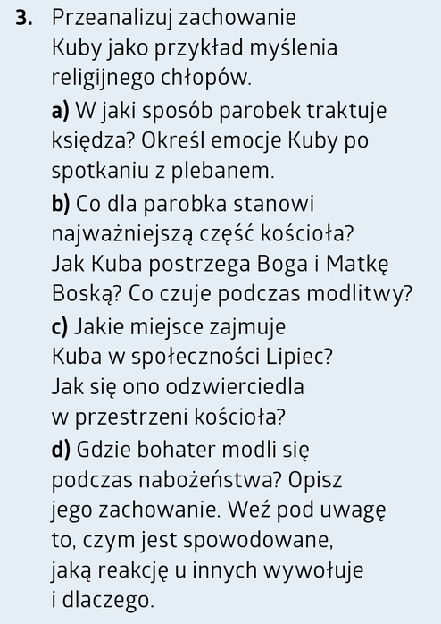
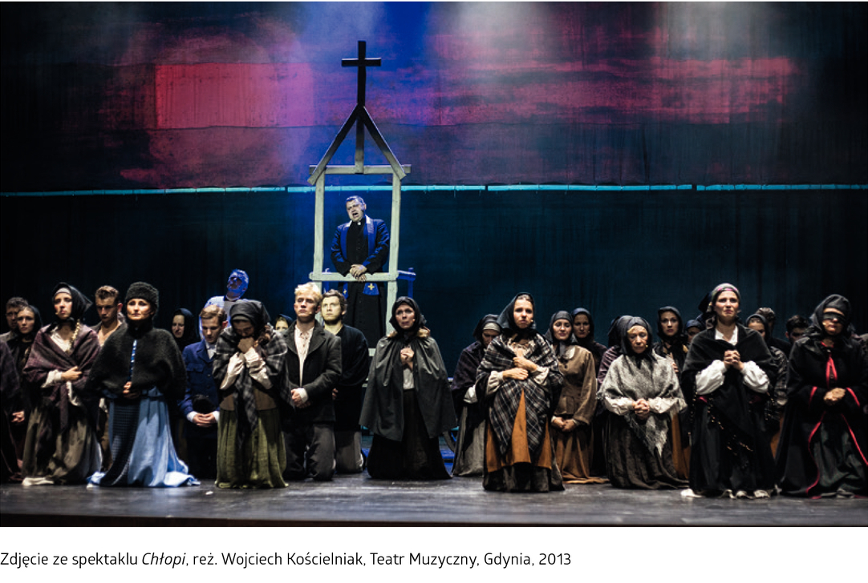
O tekście
Celebrowanie niedzieli
Funkcja księdza
Zachowanie społeczności po mszy

Slide 12
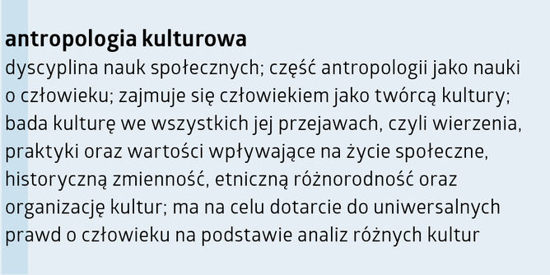
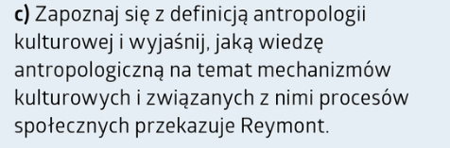
O tekście
Obrzędy towarzyszące Zaduszkom
Obrzęd w „Dziadach” a obrzęd w „Chłopach (miejsce, pora, osoba przewodnicząca, zachowania itp.)

Slide 13
Wyobrażenia ludowe
głęboka, emocjonalna i naiwna religijność ludowa
proste wyobrażenia o Bogu – Bóg jako surowy gospodarz, ciepłe, dziecięce uczucia do Matki Boskiej
strach przed grzechem, prosta moralność
mistyczne traktowaniu obrzędów, ekstaza podczas procesji, np. Kuba, idąc tuż przy księdzu, był tak zaabsorbowany modlitwą, że zapominał o otoczeniu, potykał się i nadeptywał na innych – całkowite zatracenie się w przeżywaniu wiary.
W Zaduszki Kuba udawał się na stary cmentarz, gdzie rozrzucał chleb po mogiłach, łączenie chrześcijaństwa z dawnymi wierzeniami ludowymi.

Slide 14
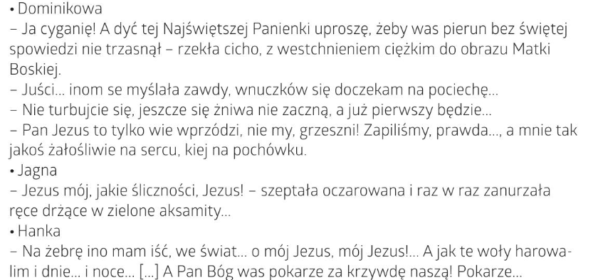
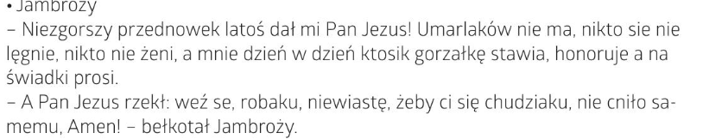
O czym świadczy częste odwoływanie się do świata nadprzyrodzonego? Siła czy słabość?

Slide 15
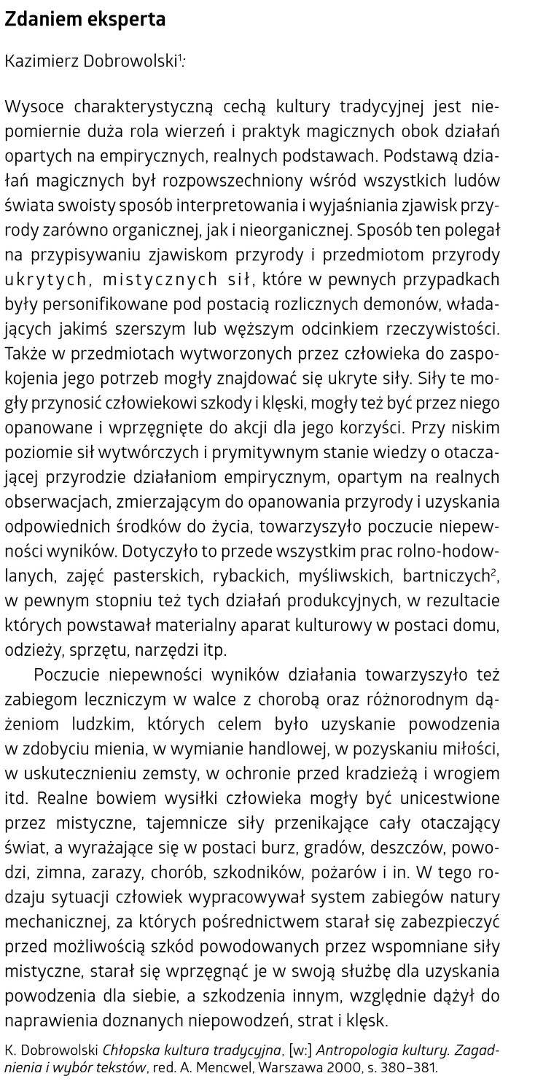
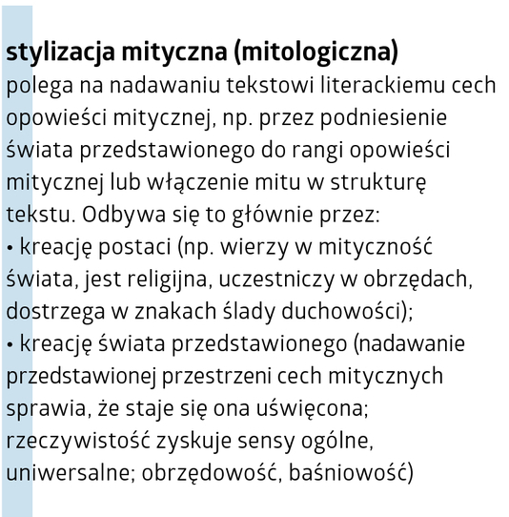
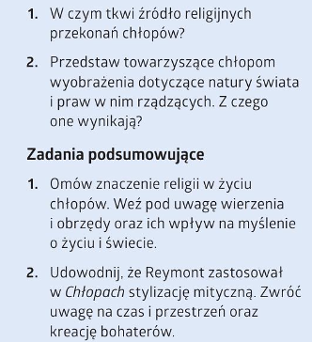

Slide 16
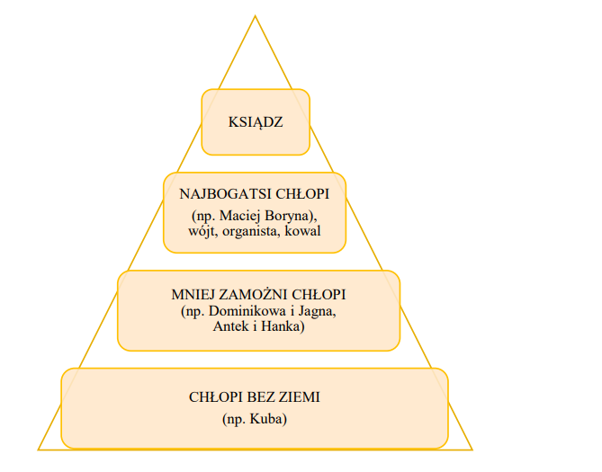
Hierarchia – dlaczego tak wygląda?

Slide 17
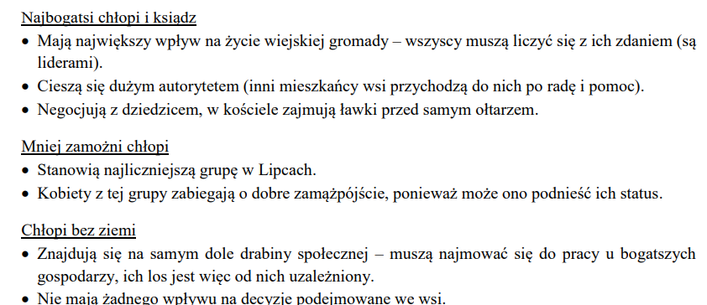
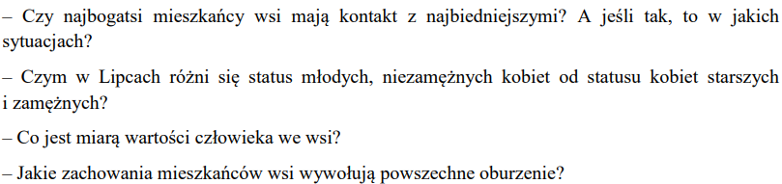
Wniosek: chłopska gromada nie jest jednorodna, obok wiejskiej elity żyją ci zepchnięci na margines.

Slide 18
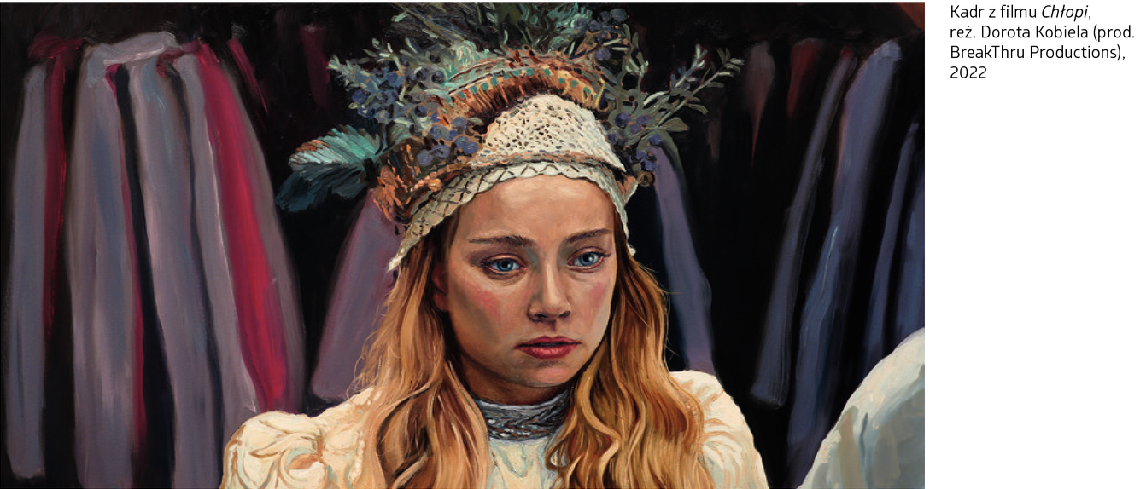
3. Jagna w sidłach namiętności (s. 260-264)
Obraz Jagny i relacja między kobietą a mężczyzną w ocenie rozmówczyń.

Slide 19
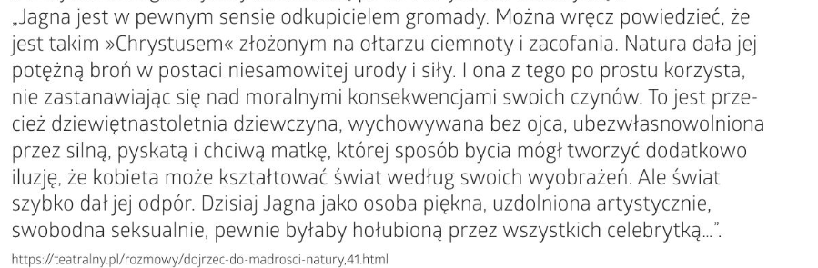
Celebrytka?

Slide 20
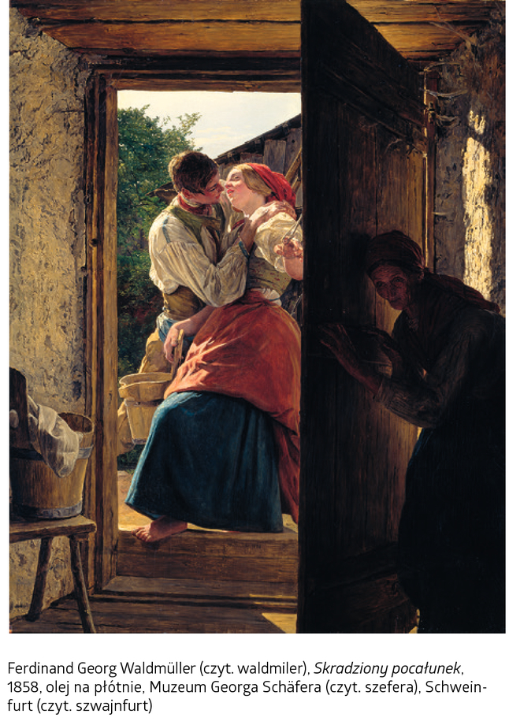
Porozmawiajmy
Jagna i Mateusz – relacja, reakcja i emocje.
Pretensje matki a uczucia Jagny, poczucie niewinności.
Rola motywów zwierzęcych.

Slide 21
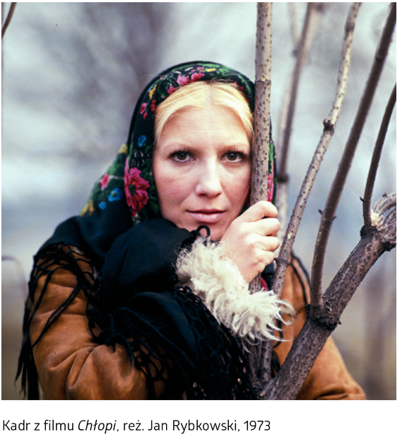
Uczucia Antka do Jagny
Założenia naturalizmu a stosunek Antka do Jagny (instynkt i nie tylko)
Konflikt: pożądanie a życie rodzinne i społeczne wsi.

Slide 22
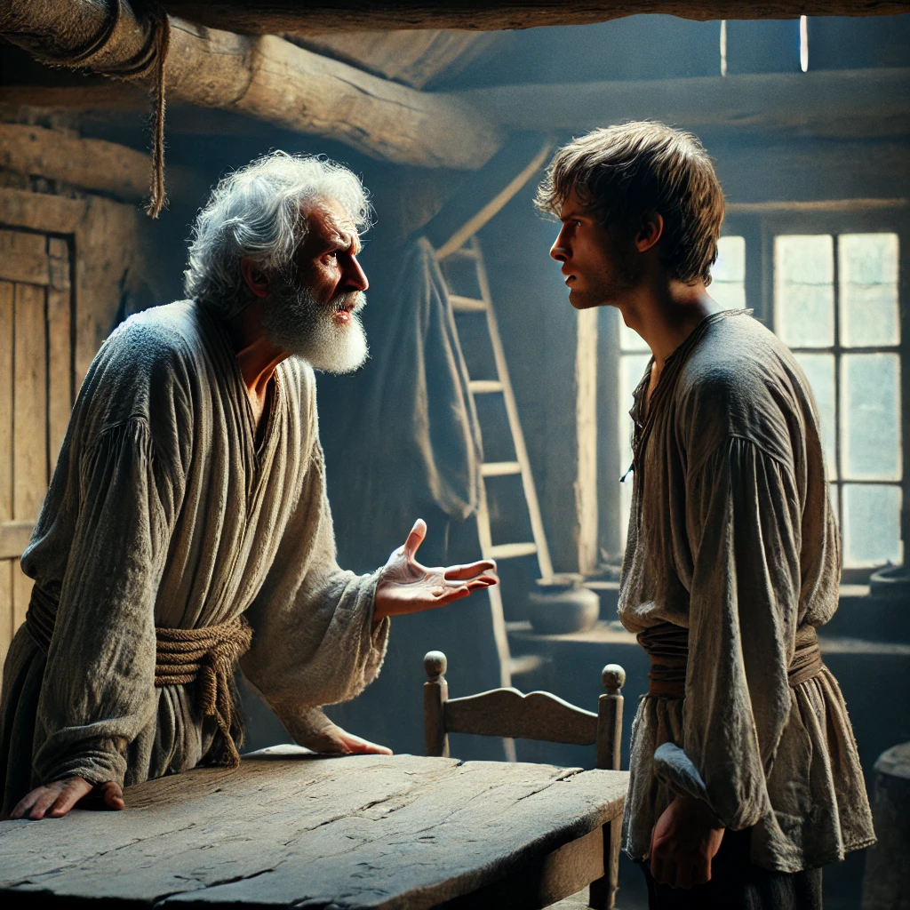
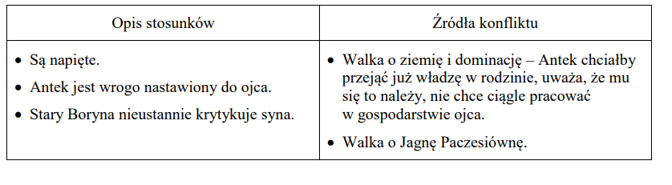
Boryna
Chłopi Boryna i odtworzyć od 8:35 do 10:40
– dumny (jest liderem),
– bywa bezwzględny, krótkowzroczny,
– zaangażowany w życie wsi,
– ma autorytet,
– sprytny, bywa interesowny,
– autorytarny.
Maciej a Antek
Jagna i Antek, a następnie: Chłopi ogień – fragment od 6:50 do końca

Slide 23
Praca w grupach – piszemy w 1 osobie
Grupa 1.
Jagna opowiada o relacji z Antkiem i Maciejem:
Dlaczego zostałam żoną Macieja Boryny?
2. Co czuję do męża?
3. Jaką jestem mężatką?
4. Dlaczego zdecydowałam się na potajemny romans z Antkiem?
5. Jakie emocje odczuwam wobec Antka?
6. Co daje mi ta relacja?
Grupa 2.
Antek opowiada o relacji z Jagną:
Jakie jest moje małżeństwo? Jak postrzegam własną żonę?
2. Dlaczego wdałem się w romans z Jagną?
3. Jaki wpływ ma związek z Jagną na moje relacje z ojcem?
4. Jakie emocje odczuwam wobec Jagny?
5. Co daje mi ta relacja?
Grupa 3.
Maciej opowiada o relacji z Jagną:
Dlaczego zdecydowałem się ożenić z Jagną?
2. Jakie jest moje małżeństwo?
3. Czego oczekiwałem od Jagny – mojej żony?
4. Jakie emocje odczuwam wobec żony?

Slide 24
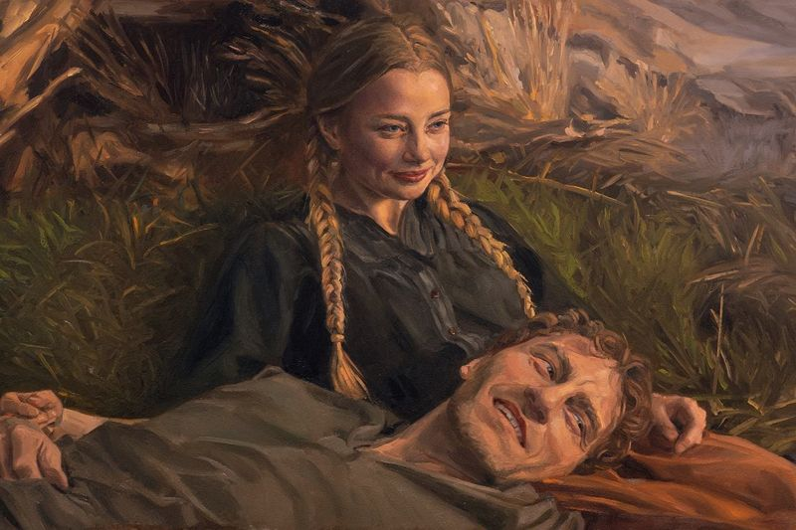
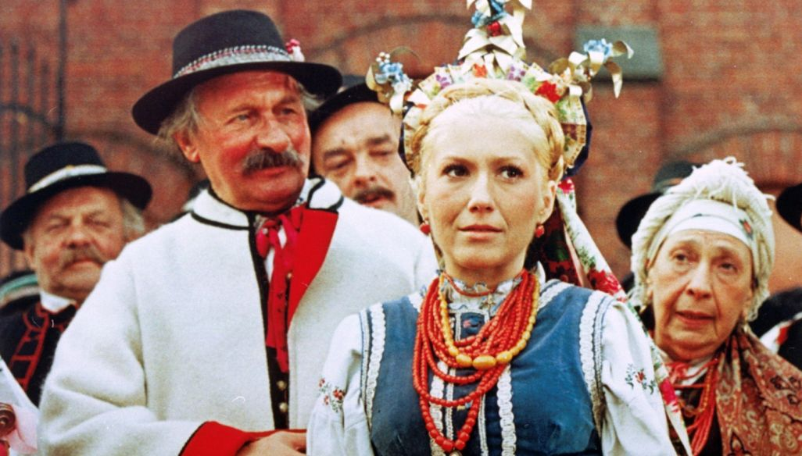
Opis relacji
Boryna zostaje namówiony do ożenku z Jagną. Nie czuje się jeszcze stary, nie chce oddawać majątku synowi, potrzebuje gospodyni. Zachwyca go piękno i młodość Jagny; małżeństwo jest także korzystne finansowo.
Jagnę i Antka połączyła silna więź erotyczna, z którą oboje nie chcą i nie potrafią sobie poradzić. Występuje tu przejęty z greckiej tragedii motyw kazirodztwa podkreślający siłę namiętności w tej relacji. Antek nie czuje się szczęśliwy w małżeństwie, jest skonfliktowany z ojcem, który nie chce pozwolić mu na przejęcie majątku, potrzebuje potwierdzenia swojej męskiej siły.
Jagna zostaje wydana za Borynę – nie ma wielkiego wpływ na rozwój wypadków, małżeństwo jest dla rodziny opłacalne; jest młoda, trudno jej się żyje w domu męża.

Slide 25
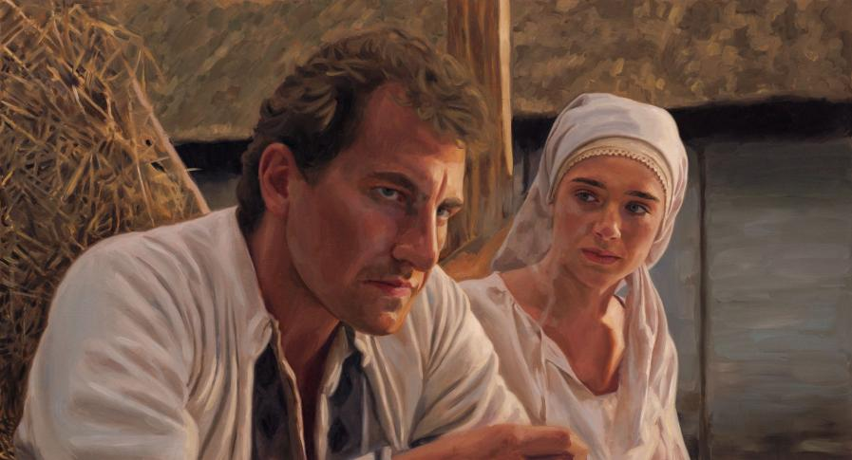
Porozmawiajmy
informacje dotyczące Heleny, Parysa oraz przyczyn wojny trojańskiej;
odnajdźcie w tomie 1. Chłopów jak najwięcej fragmentów dotyczących relacji Antek – Jagna i Jagna – Maciej. Opiszcie krótko te relacje. Co ich łączy z Heleną i Parysem?

Slide 26
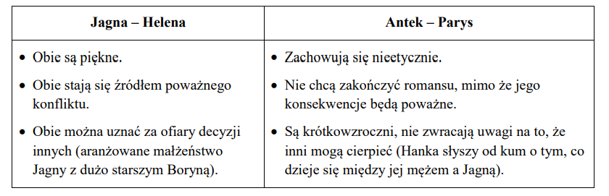
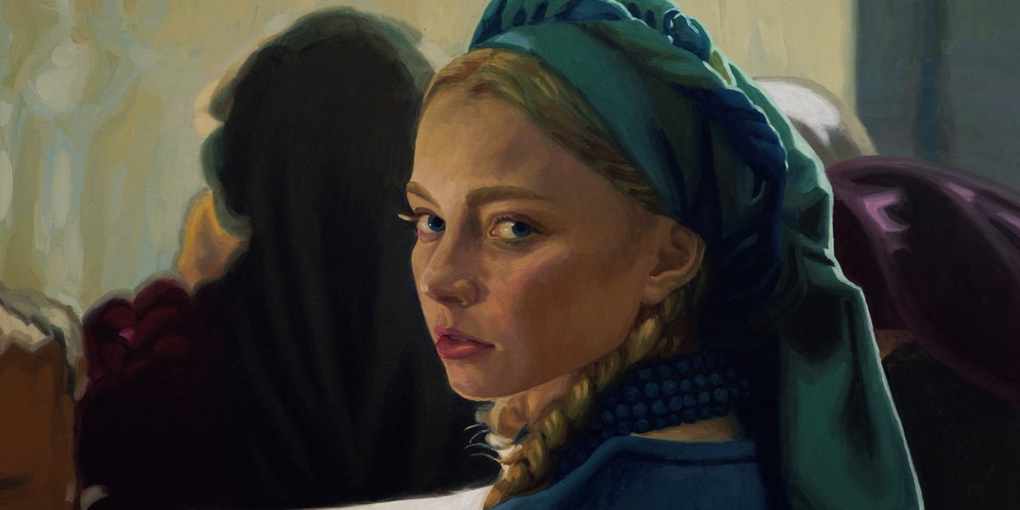
Rys historii tragicznej

Slide 27
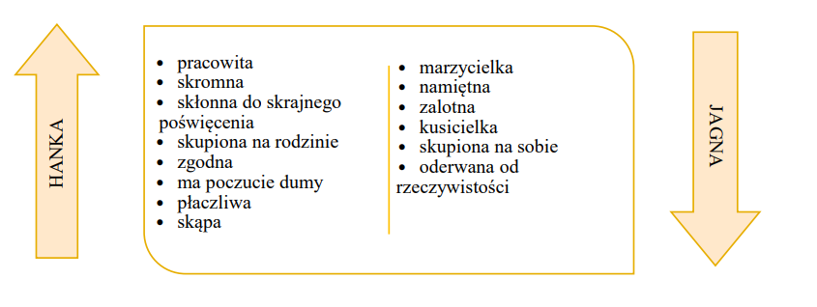
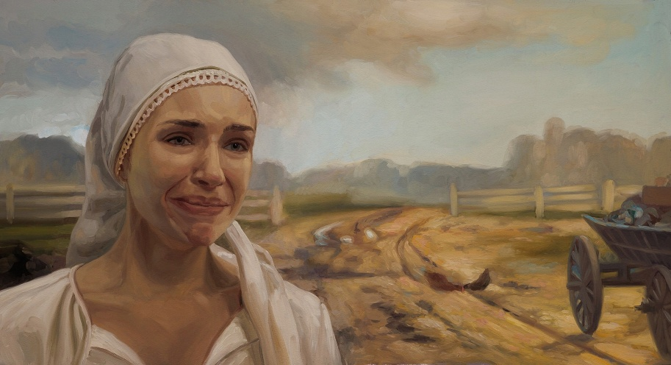
Kontrast
Jagna jest reprezentantką tego, co nie mieści się w systemie moralnym Hanki.

Slide 28
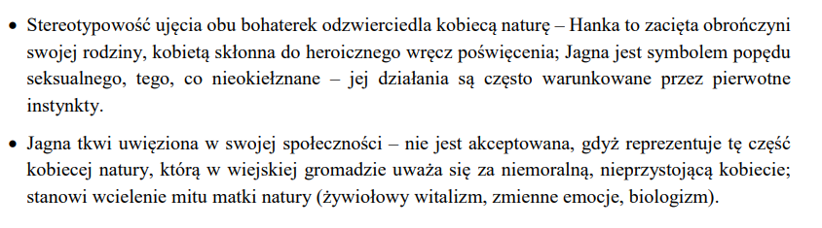
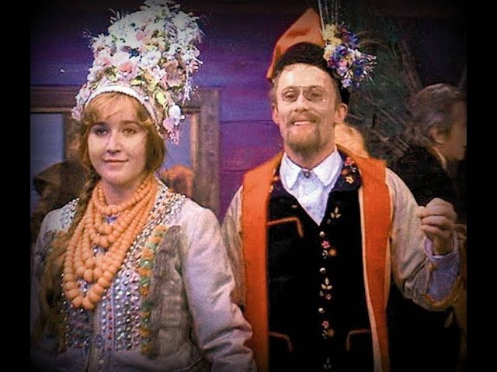
Dlaczego tak duży kontrast?
Jagna a Panna Młoda („Wesele”) – podobieństwa i różnice.

Slide 29
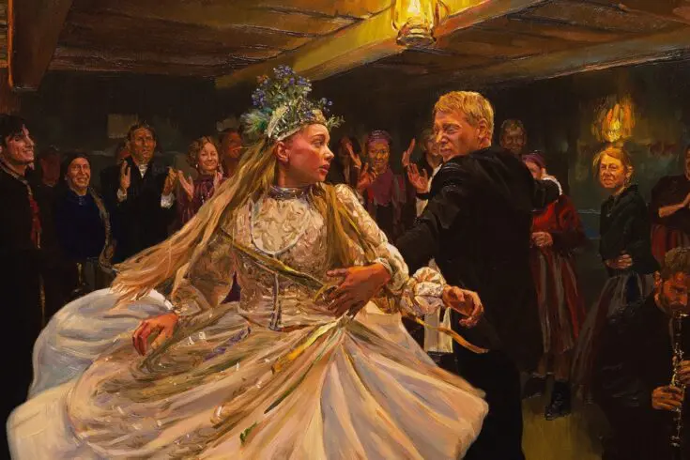
Instynkty (s. 265-266)
Kłótnia obnaża niezaspokojone potrzeby awanturników.
Zachowania należące do kultury: stereotypy, konwenanse, kultura słowa, kultura bycia, kultywowanie tradycji.
Pojawiają się: strach, agresja, instynkt samozachowawczy, instynkt przetrwania.
Czy zachowania awanturników są pierwotne?

Slide 30
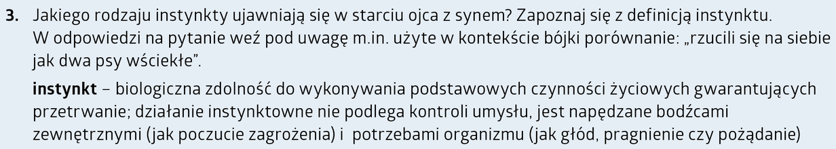
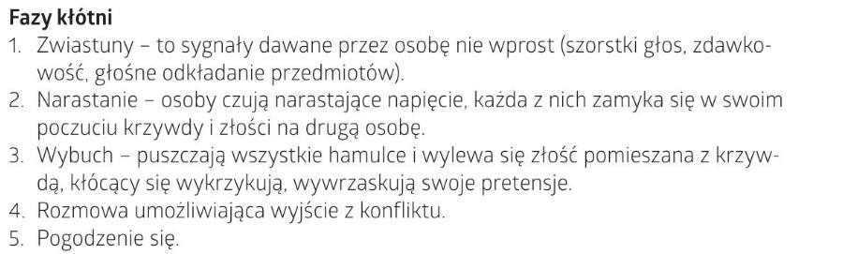
Kto ma rację w sporze Boryny z dziećmi?
Kłótnie u Borynów i Paczesiów a schemat kłótni.

Slide 31
Kłótnie u Borynów i Paczesiów
u Borynów:
powody: ziemia i władza nad gospodarstwem
Antek, najstarszy syn, czuje się skrzywdzony przez ojca, który nie chce przepisać mu ziemi i wciąż twardą ręką zarządza majątkiem. Sytuację zaognia małżeństwo starego Boryny z Jagną – nie dość, że Maciej przepisuje młodej żonie cenne morgi (6 mórg najlepszej ziemi), to jeszcze dochodzi do rywalizacji o tę samą kobietę, gdyż Antek ma z Jagną romans.
kłótnia po ślubie Macieja, kiedy to Antek z żoną Hanką zostają wyrzuceni z domu, dochodzi wtedy do rękoczynów między ojcem a synem.
Konflikt z kowalem: Zięć Boryny, Michał (kowal), nieustannie intryguje i kłóci się z teściem, licząc na jak najszybszy podział majątku i wyłudzenie pieniędzy.
u Paczesiów
Dominikowa żelazną ręką trzyma swoich dorosłych synów i córkę, traktuje synów jak parobków, zmuszając ich do ciężkiej pracy.
przemoc fizyczna, by utrzymać autorytet
Dominikowa kocha Jagnę i dba o jej interesy (to ona wywalczyła zapis ziemi od Boryny), ich relacja jest pełna napięć. Matka próbuje sterować życiem córki, co przy gwałtownym charakterze Jagny prowadzi do cichych dni i wzajemnych pretensji.
gdy Szymek postanawia kupić ziemię od dziedzica i ożenić się z Nastką Gołębianką wbrew woli matki. Dominikowa przeklina syna, co w realiach wiejskich jest najwyższą formą kary i zerwania więzi.
Obie rodziny łączy to, że ziemia jest ważniejsza niż więzy krwi. Kłótnie te pokazują, że w Lipcach rodzina jest strukturą hierarchiczną, w której jednostka musi walczyć o swoje przetrwanie i godność.

Slide 32
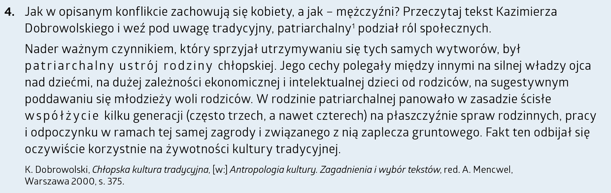
Kobiety a mężczyźni

Slide 33
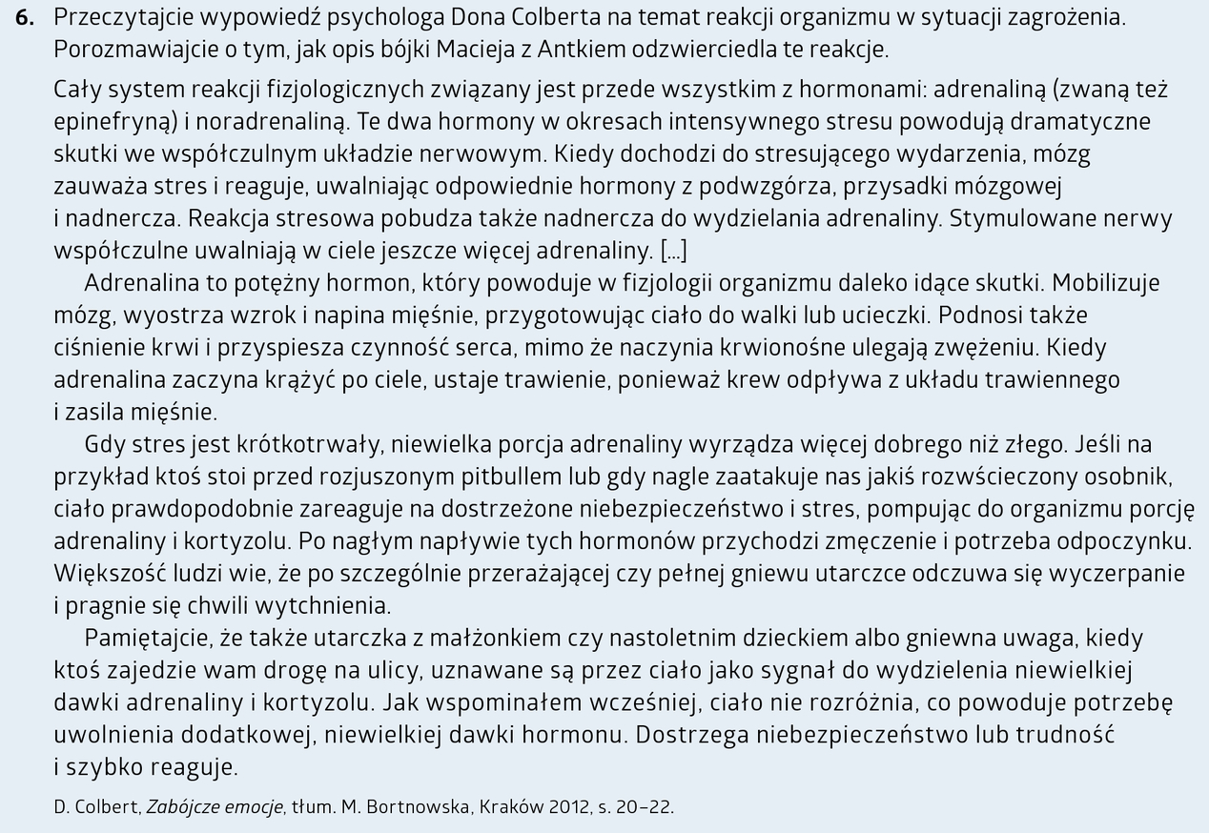

Slide 34
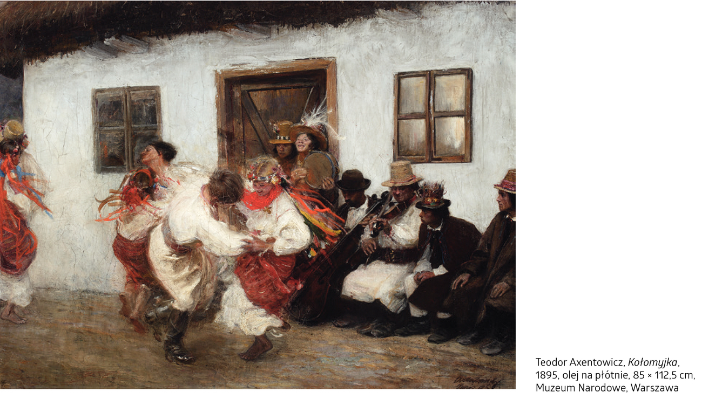
Między życiem a śmiercią (s. 268-272)
Zwyczaje weselne, muzyka, zabawy i przyśpiewki, zachowania i emocje weselników.
Scena śmierci Kuby, naturalizm, wierzenia, narracja.
Opis wesela i opis śmierci – dlaczego takie zestawienie?

Slide 35
Porozmawiajmy
zmówiny, swaty, strojenie, wyprowadzenie, błogosławieństwo, oczepiny, zbieranie „na czepek”.
oberki, krakowiaki i mazury
żywiołowość, rytualność, więzi gromadzkie, gry i żarty, gościnność, wspólnotowość
kontrast: Kuba, który samotnie umiera w stajni – światło i ciemność, muzyka i cisza, tłum i samotność, zabawa i ból. Tragiczny los parobka, którego nikt nie zauważa w chwili święta. Życie i śmierć współistnieją obok siebie. Jedno rozpoczynają nowy etap życia, inni je kończą. Życie się toczy bez względu na ludzkie cierpienie. Też: obnażenie różnic klasowych i obojętność wobec losu jednostki.

Slide 36
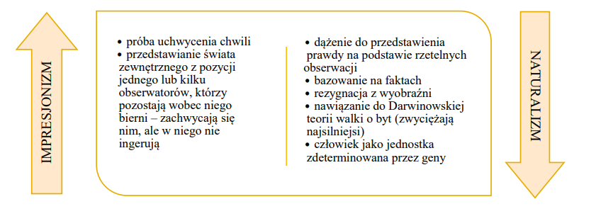
Przypominajka

Slide 37
Czytamy
Cicho było, ciepło i nieco sennie. Słońce, chociaż to był już koniec września, przygrzewało jeszcze niezgorzej – wisiało w połowie drogi między południem a zachodem, nad lasami, że już krze i kamionki, i grusze po polach, a nawet zeschłe twarde skiby kładły za się cienie mocne i chłodne. Cisza była na polach opustoszałych i upajająca słodkość w powietrzu, przymglonym kurzawą słoneczną; na wysokim, bladym błękicie leżały gdzieniegdzie bezładnie porozrzucane ogromne białe chmury niby zwały śniegów, nawiane przez wichry i postrzępione. A pod nimi, jak okiem ogarnąć, leżały szare pola niby olbrzymia misa o modrych wrębach lasów – misa, przez którą, jak srebrne przędziwo rozbłysłe w słońcu, migotała się w skrętach rzeka spod olch i łozin nadbrzeżnych. Wzbierała w pośrodku wsi w ogromny podłużny staw i uciekała na północ wyrwą wśród pagórków; na dnie kotliny, dokoła stawu, leżała wieś i grała w słońcu jesiennymi barwami sadów – niby czerwono-żółta liszka, zwinięta na szarym liściu łopianu, od której do lasów wyciągało się długie, splątane nieco przędziwo zagonów, płachty pól szarych, sznury miedz pełnych kamionek i tarnin – tylko gdzieniegdzie w tej srebrnawej szarości rozlewały się strugi złota – łubiny żółciły się kwiatem pachnącym, to bielały omdlałe, wyschłe łożyska strumieni albo leżały piaszczyste senne drogi i nad nimi rzędy potężnych topoli z wolna wspinały się na wzgórza i pochylały ku lasom. Ksiądz ocknął się z zapatrzenia, bo długi, żałosny ryk rozległ się gdzieś niedaleko, aż wrony poderwały się z krzykiem i skośnym rzutem leciały na kopaniska – a czarny migocący cień biegł za nimi dołem po rżyskach i podorówkach.

Slide 38
Czytamy
…Rzędy kobiet czerwieniły się na kopaniskach… rozlegał się grochot zsypywanych do wozów kartofli… miejscami orano jeszcze pod siew… stada krów srokatych pasły się na ugorach… długie, popielate zagony rdzawiły się młodą szczotką zbóż wschodzących… to gęsi niby płaty śniegów bieliły się na wytartych, zrudziałych łąkach… krowa gdzieś zaryczała… ogniska się paliły i długie, niebieskie warkocze dymów ciągnęły się nad zagonami… Wóz zaturkotał albo pług zgrzytnął o kamienie… to cisza znowu obejmowała ziemię na chwilę, że słychać było głuchy bełkot rzeki i turkot młyna, schowanego za wsią, w zbitym gąszczu drzew pożółkłych… to znowu śpiewka się zerwała lub krzyk nie wiadomo skąd powstały leciał nisko, tłukł się po bruzdach i dołach i tonął bez echa w jesiennej szarości, na ścierniskach oprzędzonych srebrnymi pajęczynami, w pustych sennych drogach, nad którymi pochylały się jarzębiny o krwawych, ciężkich głowach… to włóczono role i tuman szarego, przesłonecznionego kurzu podnosił się za bronami, wydłużał i pełzał aż na wzgórze i opadał, a spod niego niby z obłoku wychylał się bosy chłop, z gołą głową, przewiązany płachtą – szedł wolno, nabierał ziarna z płachty i siał ruchem monotonnym, nabożnym i błogosławiącym ziemi, dochodził do końca zagonów, nabierał z worka zboża, nawracał i z wolna podchodził pod wzgórze, że najpierw głowa rozczochrana, potem ramiona, a w końcu już był cały widny na tle słońca z tym samym błogosławiącym ruchem siejby; z tym samym świętym rzutem rozrzucał zboże, co jak złoty pył kolistym wirem padało na ziemię.

Slide 39
Czytamy
Długie milczenie zaległo izbę, że ino te przysapki a dychania prędkie słychać było. Hanka szlochała z cicha i pohuśtywała dziecko, bo skamleć poczęło.
– My nie przeciwni ożenkowi, chcecie, to się żeńcie…
– A przeciwcie się, dużo o to stoję!…
– Ino zapis odbierzcie – dorzuciła przez łzy Hanka.
– Zmilkniesz ty, a to, psiachmać, jazgocze cięgiem jak ta suka! – rzucił z taką mocą pogrzebacz w ogień, aż się głownie potoczyły na izbę.
– A wy się miarkujcie, bo to nie dziewka wasza, żebyście gębę wywierali na nią!
– To czemu pyskuje!
– Ma prawo, bo się o swoje upomina! – wrzeszczał coraz mocniej Antek.
– Chcecie, to i zapiszcie, ale to, co ostało, odpiszcie na nas – zaczęła cicho kowalowa.
– Głupiaś! Widzisz ją, mojem się tu będzie dzieliła! Nie bój się, na wycug do waju nie pójdę… – rzekłem!
– A my nie ustąpim. Sprawiedliwości chcemy.
– Jak wezmę kija, to wama dam sprawiedliwość.
– Spróbujcie ino tknąć, a pewnikiem wesela nie doczekacie…
I jęli się już kłócić, przyskakiwać do się, grozić, bić pięściami w stół, wykrzykiwać a wypominać wszystkie swoje żale i krzywdy. Antek tak się zapamiętał i tak rozsrożył, że wściekłość buchała z niego i raz wraz już starego chwytał to za ramię, to za orzydle i gotów był bić… ale stary jeszcze się hamował, nie chciał bijatyki, odpychał Antka, na obelgi z rzadka odpowiadał, bych ino dziwowiska la sąsiadów i wsi całej nie czynić.
W izbie podniósł się taki krzyk i zamęt, i płacz, bo obie kobiety płakały i wołały na przemian, a dzieci też wrzeszczały, że Kuba z Witkiem przylecieli z podwórza pod okna… ale nic rozeznać nie rozeznali, bo wszyscy razem krzyczeli, aż w końcu, kiedy im już zabrakło głosu, chrzypieli ino samymi przekleństwami a pogroźbami. Hanka ryknęła nowym, ogromnym płaczem, wsparła się o okap i jęła zalewanym przez łzy, nieprzytomnym
głosem krzyczeć:
– Na żebrę ino nam iść, we świat… o mój Jezus, mój Jezus!… A jak te woły harowalim i dnie… i noce… za parobków… a teraz co?… A Pan Bóg was pokarze za krzywdę naszą!… Pokarze… Całe sześć morgów zapisali… a te szmaty po matce… te paciorki… to wszystko… i la kogo to? La kogo?… La takiej świni!
A żebyś pode płotem zdechła za krzywdę naszą, a żeby cię robaki roztoczyły, ty wywłoko, ty lakudro jedna, ty!…

Slide 40
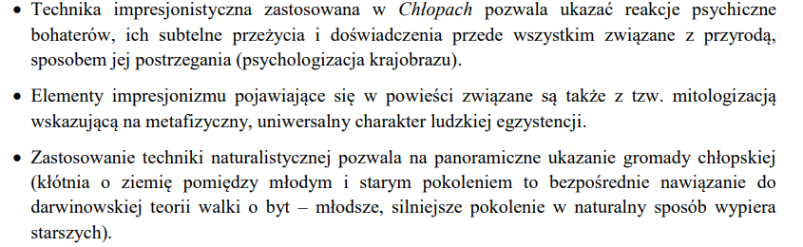
Zastanówmy się…
Czy pozbawienie powieści Reymonta opisów i skupienie się tylko na płaszczyźnie akcji znacząco zubożyłoby portret chłopskiej gromady?
Co o mieszkańcach Lipiec mówi czytelnikowi sposób postrzegania przez nich natury?

Slide 41
Podsumowanie
s. 237.
1, 2, 3, 6, 9, 10, 13, 14, 21.

Slide 42
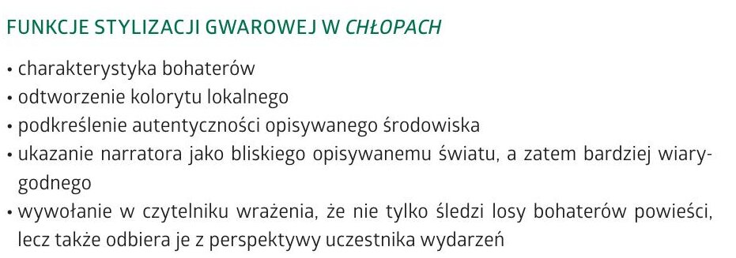
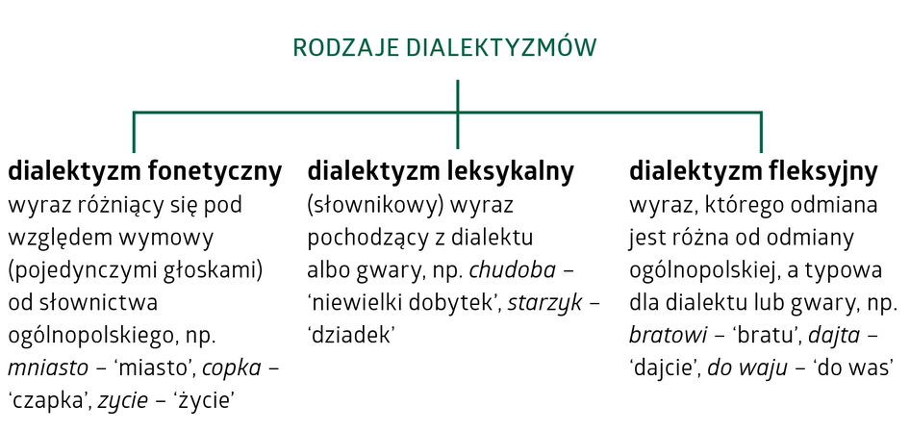
dialektyzacja
Czytamy, 278-279.
Zadanie 1.

Slide 43
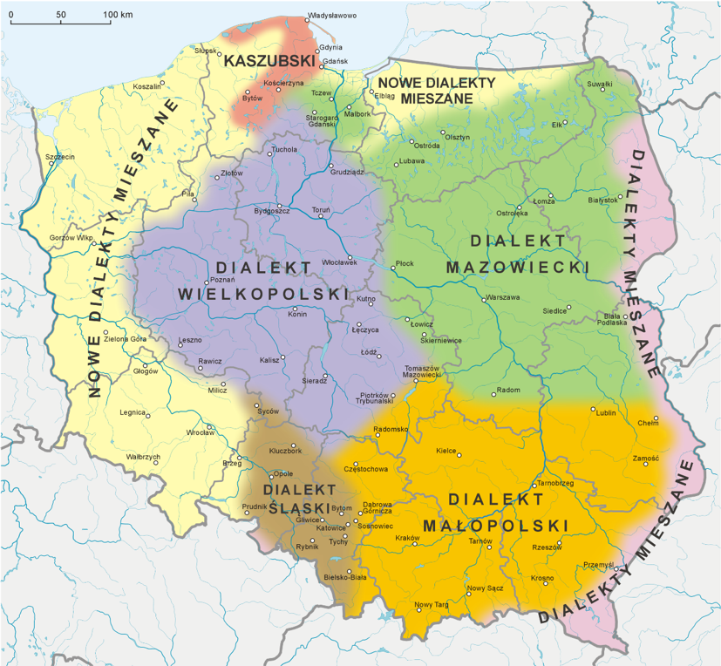
A u nas? Gwara warmińska – część dialektu mazowieckiego języka polskiego
Fragment tekstu w gwarze warmińskiej
Pozawczoram z rena po frysztyku kobziyty sobzie co do roboty nolazły, a mym wsiedli w ołto i pojechalim do Łolstyna. Pozietrze buło sprowdy psiankne, tedy łostazilim ołto na łustrzyżónam parkplacu, coby noma żodan szpiglów nie łuder abo i ziankszy szkody nie łuczyniuł i poślim psiechtó na Stare Mniasto na wspomninki ło kedajszam Łolstynie. Gdzie sia człozieku nie łobglóndniesz wszandzie jenaczy tero wyglóndo. Jek am ślypsie zawer, zaro mi sia stary Łolstyn przymarzu.
Tłumaczenie:
Przedwczoraj z rana po śniadaniu kobiety znalazły sobie jakieś zajęcie, a my wsiedliśmy do samochodu i pojechaliśmy do Olsztyna. Pogoda była naprawdę piękna, więc zostawiliśmy auto na strzeżonym parkingu, żeby nam ktoś lusterek nie powyrywał albo i większych szkód nie narobił, i poszliśmy pieszo na Stare Miasto powspominać o niegdysiejszym Olsztynie. Gdzie się nie obejrzysz, wszystko teraz inaczej wygląda. Ledwie przymknąłem oczy, zaraz mi się stary Olsztyn przypominał.

Slide 44
Dlaczego literaturze nie wystarcza język literacki? Wyjaśnij, odwołując się do podanego fragmentu, „Chłopów” (podręcznik 278-279) i innego tekstu literackiego, np. tego:
Najpierw ona mi powiedziała, że ma dwie wiadomości: dobrą i złą. Przechylając się przez bar. To którą chcę najpierw. Ja mówię, że dobrą. To ona mi powiedziała, że w mieście jest podobno wojna polsko-ruska pod flagą biało-czerwoną. Ja mówię, że skąd wie, a ona, że słyszała. To mówię, że wtedy złą. To ona wyjęła szminkę i mi powiedziała, że Magda mówi, że koniec między mną a nią. To ona mrugnęła na Barmana, że jakby co, ma przyjść. I tak dowiedziałem się, że ona mnie rzuciła. To znaczy Magda. Chociaż było nam dobrze, przeżyliśmy razem niemało miłych chwil, dużo miłych słów padło, z mojej strony jak również z niej. Z pewnością. Barman mówi, żebym kładł na niej laskę. Chociaż to nie jest tak proste. Jak dowiedziałem się, że tak już jest, chociaż raczej, że już nie ma. To nie było tak, żeby ona mi to powiedziała w szczere oczy, tylko stało się akurat na tyle inaczej, że ona mi to powiedziała poprzez właśnie Arletę. Uważam, że to było jej czyste chamstwo, prostactwo. I nie będę tego ukrywał, chociaż to była moja dziewczyna, o której mogę powiedzieć, że dużo zaszło między nami różnych rzeczy zarówno dobrych i złych. To przecież nie musiała mówić tego przez koleżankę w ten sposób, że ja się dowiaduję ostatni. Wszyscy wiedzą od samego początku, gdyż ona powiedziała to również innym. Mówiła, że ja to jestem raczej bardziej wybuchowy i że musieli mnie przygotować do tego faktu. Na podstawie: Dorota Masłowska, Wojna polsko-ruska pod flagą biało-czerwoną, Warszawa 2003, s. 5.

